Slide 1
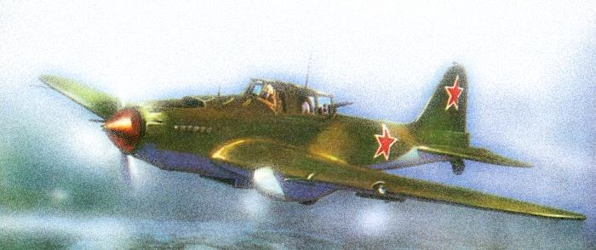
«Небо голубое, ставшее для летчика судьбой…» О Герое Советского Союза Михаиле Александровиче Зарецких 2015г
МКУК «Кильмезская МБС»
Азиковская СБФ
МКУК «Кильмезская МБС»
Азиковская СБФ
Проект «Имя героя Великой Отечественной войны
на библиотечной карте Кировской области»

Slide 2
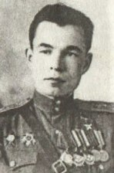
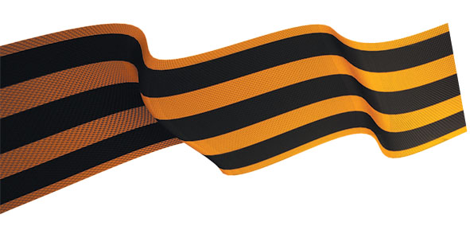
Михаил Александрович ЗАРЕЦКИХ
родился 7 (по паспорту - 29) ноября 1920 года в д.Таутово Кильмезского района Кировской области в семье крестьянина, мариец.
Семья была многодетная - 10 братьев и сестер.

Slide 3
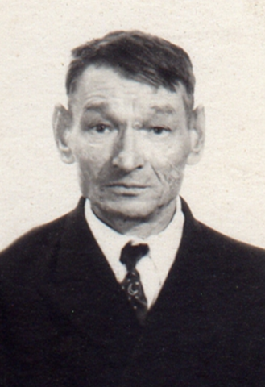
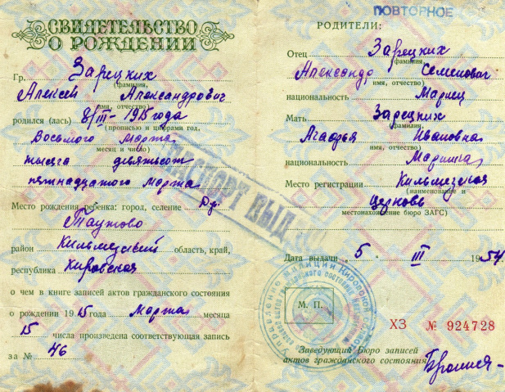
Брат Алексей Александрович

Slide 4
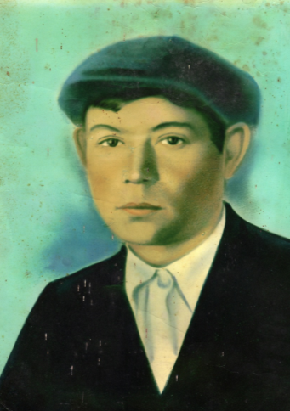
Брат Николай Александрович
погиб 11 апреля 1945 года, сгорел в танке

Slide 5
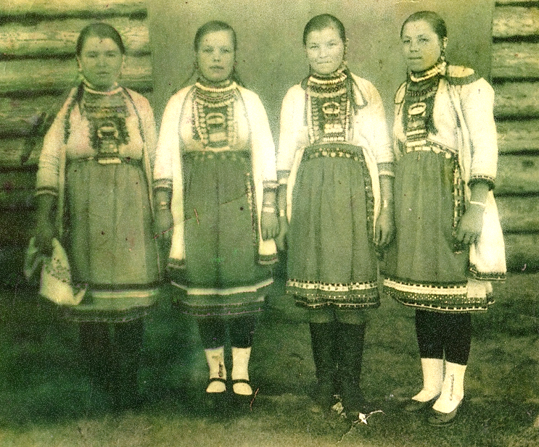
Сестры: Елена, Феодосия, Анна, Таисия

Slide 6
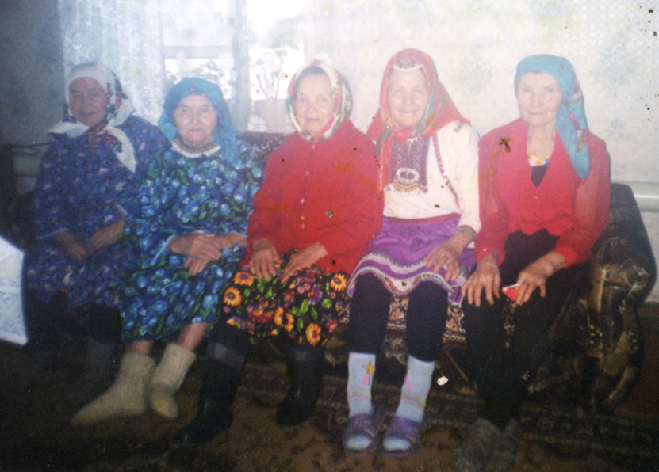
Сёстры: Мария, Елена, Феодосия, Таисия, Анна

Slide 7
Михаил Александрович начал рано работать:
подростком сплавлял лес по р.Кильмезь в р.Вятку;
после окончания 7 классов поступил в Кировский медицинский техникум;
1938 г. поступил в аэроклуб;
летом 1940 г. получил направление на работу по специальности фельдшера в Кайский район Кировской обл.;
1940 г. пришел добровольцем в Сталинский райвоенкомат г. Кирова и был направлен в летное училище.

Slide 8
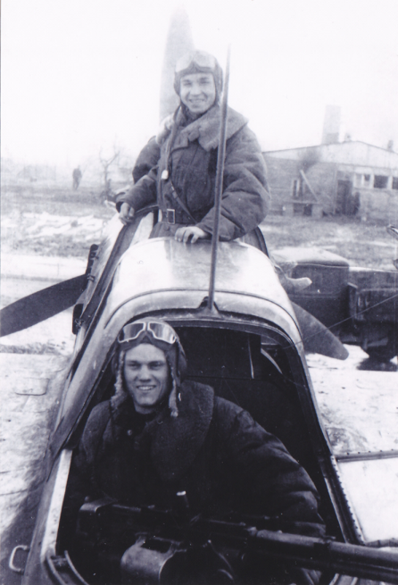
Начало войны
встретил курсантом Чкаловской (Оренбургской) военно-авиационной школы пилотов. Первоначально готовился к полетами на самолете-бомбардировщике СБ, затем освоил штурмовик Ил-2.

Slide 9
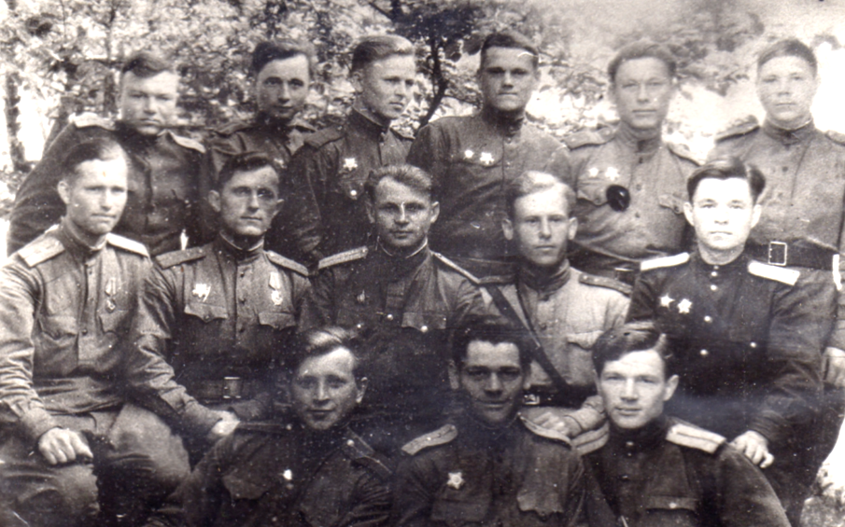
В ноябре 1943 г. был отправлен на фронт

Slide 10
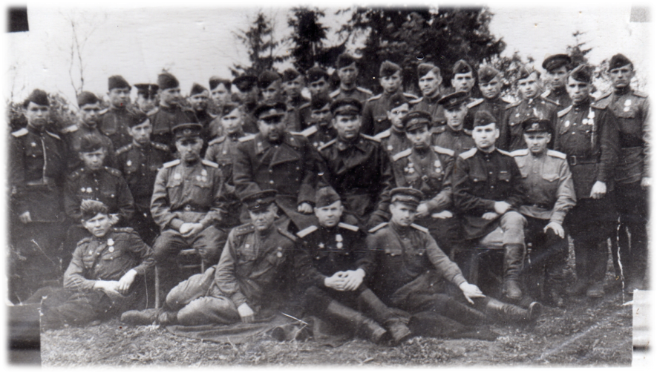
В составе 525-го штурмового авиационного
Ямпольско-Кременецкого ордена Суворова
II степени полка принимал участие в боях
на 1-м и 4-м Украинских фронтах.

Slide 11
К концу войны М.А. совершил 182 боевых вылета, из них 88 - на разведку;
При выполнении боевых заданий уничтожил около 600 солдат и офицеров противника, 50 автомашин, 5 танков, 3 паровоза, 93 железнодорожных вагона, 10 полевых орудий, 12 батарей зенитной артиллерии и много другой техники. Его штурмовыми ударами создано 14 очагов пожаров, в т.ч. на двух больших складах боеприпасов;
За время боевых действий не разу не был сбит и ранен, сменил всего два "Ильюшина".
Награжден двумя орденами Красного Знамени, орденами Отечественной войны I степени и Красной Звезды, пятью боевыми медалями.

Slide 12
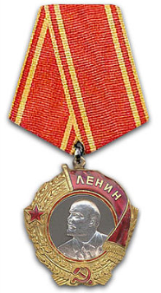
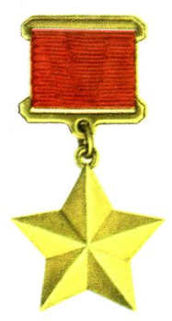
Указом Президиума Верховного Совета СССР от 29 июня 1945 г. за образцовое выполнение боевых заданий командования на фронте борьбы с немецко-фашистским захватчиками и проявленные при этом мужество и героизм лейтенанту Зарецких Михаилу Александровичу присвоено звание Героя Советского Союза с вручением ордена Ленина и медали "Золотая Звезда" (№6306).

Slide 13
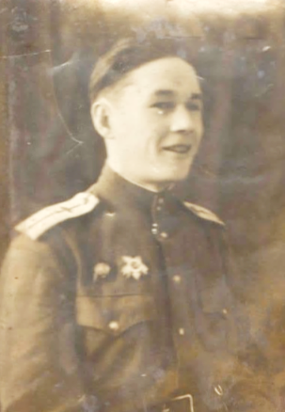
Герой Советского Союза Михаил Александрович Зарецких

Slide 14
Май 1946 г. – переведен на о.Сахалин;
1957 г. – уволен в звании майора в запас;
1959 г. – переехал в г.Казань, работал на военном заводе; женился на Анне Григорьевне

Slide 15
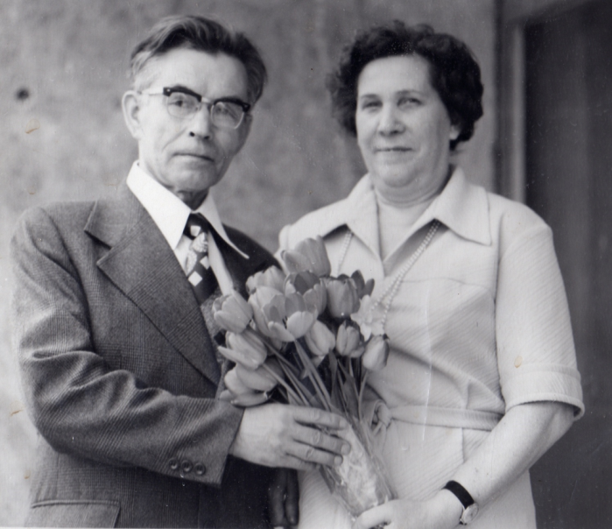
С супругой Анной Григорьевной

Slide 16
1964 г. – переехал в г. Йошкар-Ола, работал на заводе полупроводниковых приборов;
1970 г. – работал инженером по эстетике на Йошкар-Олинском инструментальном заводе;
4 года был заместителем председателя Республиканского комитета ДОСААФ по военно-технической подготовке допризывников;
1991 г. – вышел на пенсию.

Slide 17
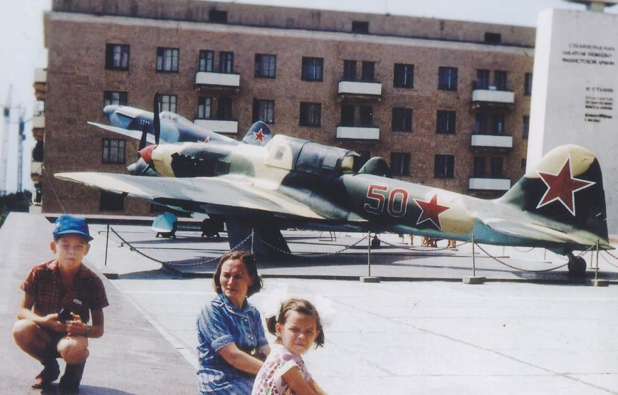
Самолет ДОСААФ, на котором летал сам М.А. Зарецких

Slide 18
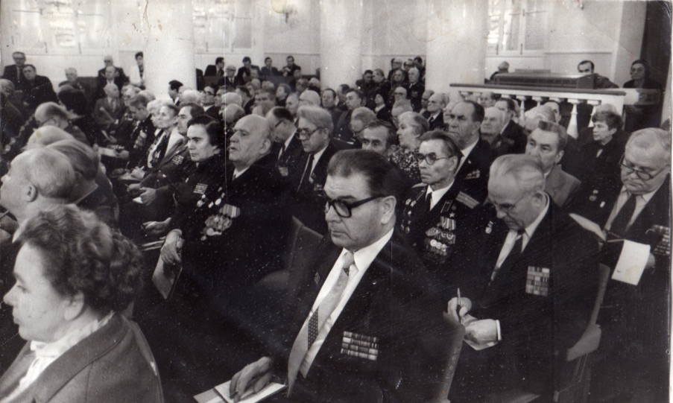
В 1975 г. приглашен на встречу ветеранов в г. Москву Колонный зал Дома Союзов

Slide 19
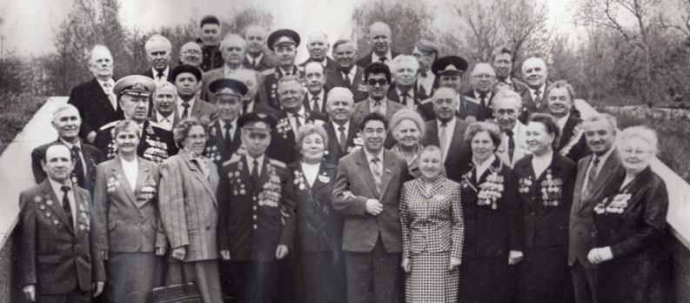
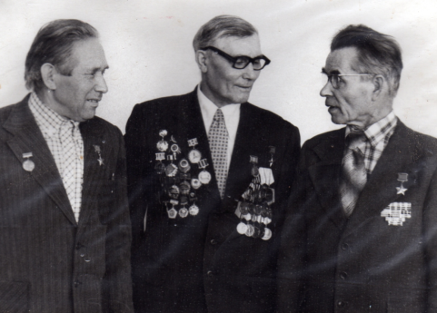
Встреча боевых друзей, 9 мая 1985 г.

Slide 20
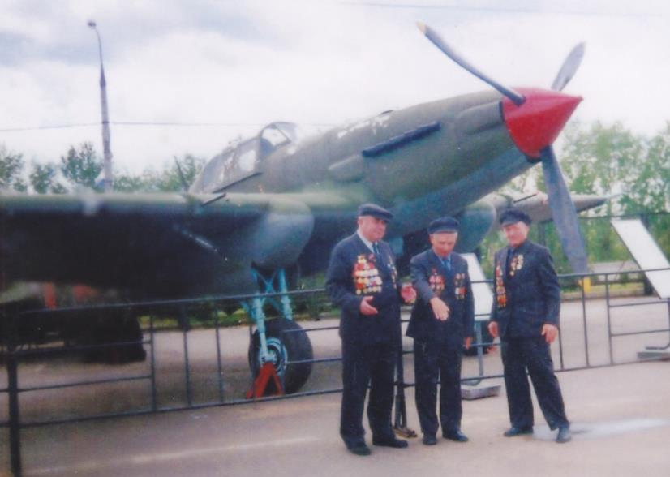
Встреча боевых друзей, 1995 г.

Slide 21
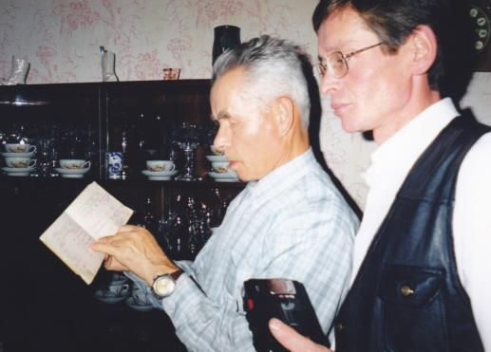
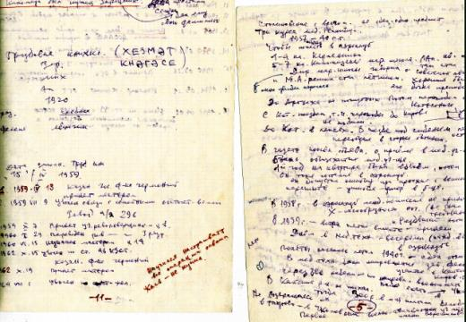
Личная «Лётная книжка» в руках ветерана

Slide 22
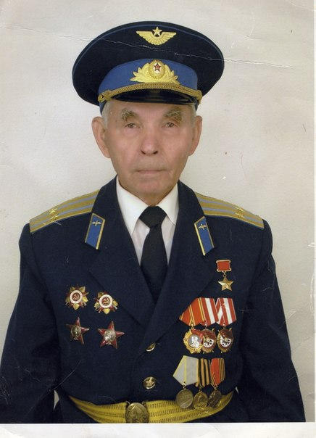
Активно трудился в Совете ветеранов

Slide 23
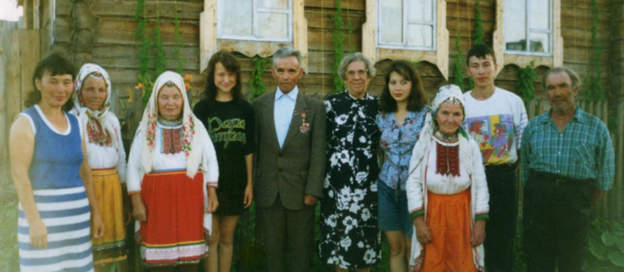
Встреча с родственниками

Slide 24
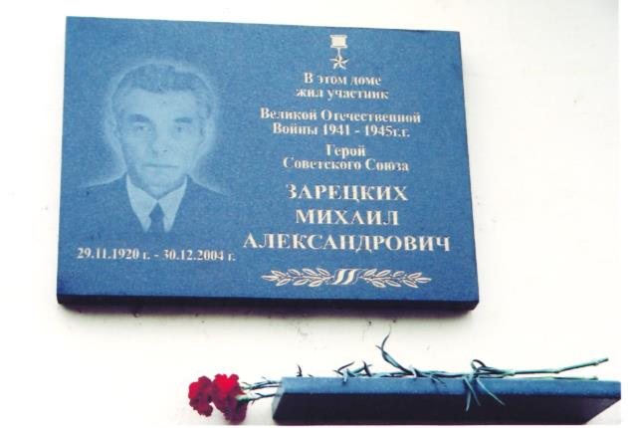
Михаил Александрович Зарецких
умер 29.12.2004 в г. Йошкар-Ола;
В мае 2005 г. на доме, где жил Герой, открыта мемориальная доска

Slide 25
Спасибо за внимание!

Slide 26
Составитель: Гужавина Н.П.
библиотекарь Азиковской СБФ

